Slide 1
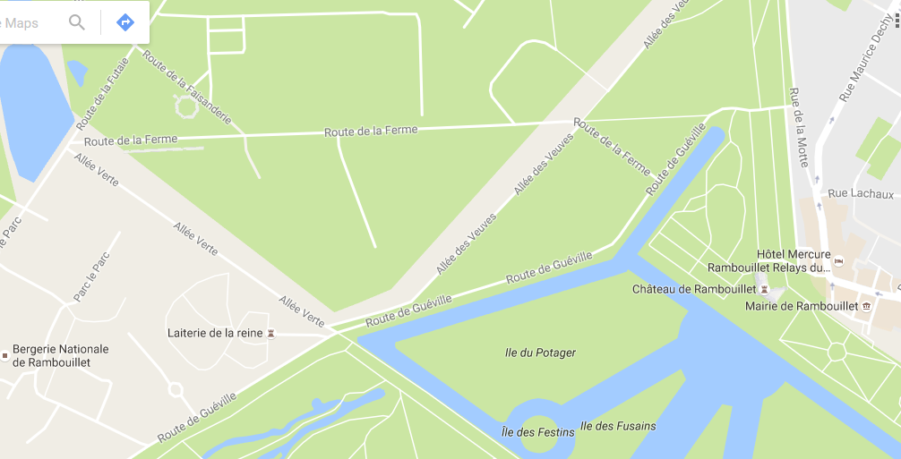
Marche douce du jeudi 11 avril 2024- Parc de Rambouillet
Accès rue de la Motte
Parking
et RDV
12
ici
Rendez vous à 13h30 Entrez dans le parc de Rambouillet face au 12 rue de la motte, parking sous les arbres à droite après l’entrée
Inscription auprès de Bernard et Marie-Thérèse Billault au 06.83.61.15.28 (par texto de préférence) ou par mail bernard.billault@orange.fr
Nous marcherons en respectant les gestes barrières. Vous voudrez bien contacter l’animateur en cas de pluie.
En cas d’alerte météo la marche est automatiquement annulée

